Slide 1
স্বাগতম

Slide 2
শিক্ষক পরিচিতি
মোঃ আতিকুল ইসলাম
সহকারী প্রধান শিক্ষক
চতুল উচ্চ বিদ্যালয়
বোয়ালমারী#ফরিদপুর।
atiqul060@gmail.com

Slide 3
শ্রেণিঃ- নবম
বিষয়ঃ হিসাব বিজ্ঞান
অধ্যায়ঃ-তৃতীয়
সময়ঃ ৫০মিনিট

Slide 4
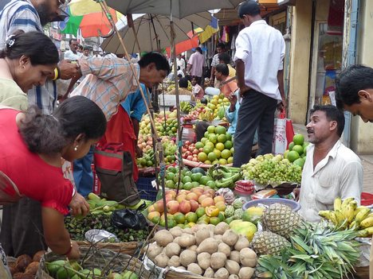
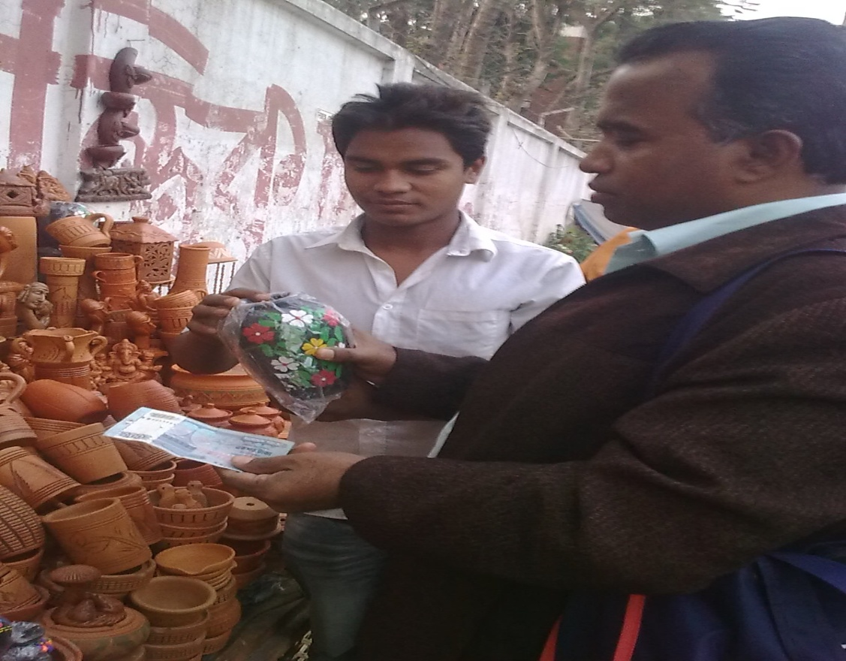

Slide 5
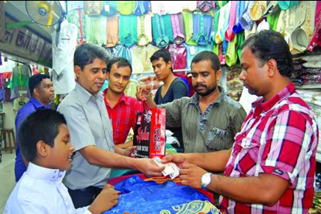
টাকার বিনিময় বেচা কেনা হচ্ছে।

Slide 6
পাঠ শিরোনাম
দুতরফা দাখিলা পদ্ধতি

Slide 7
শিখনফলঃ
পাঠ শেষে শিক্ষার্থীরা –
দুতরফা দাখিলা পদ্ধতি কি বলতে পারবে।
ডেবিট ও ক্রেডিট কি বলতে পারবে।
দুতরফা দাখিলা পদ্ধতির বৈশিষ্ট্য বর্ণনা করতে পারবে।

Slide 8
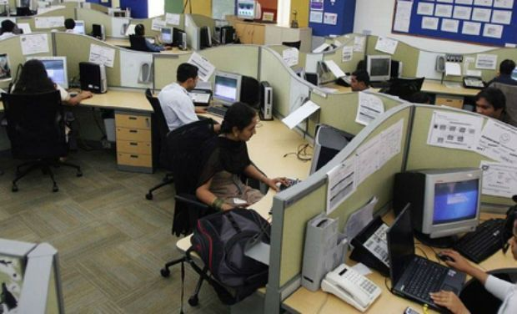
ব্যাংকের মাধ্যমে টাকা লেনদেন হচ্ছে।

Slide 9
বিক্রেতা (প্রদানকারী )
পন্যের বিনিময়ে নগদ টাকা গ্রহন করছে।
ক্রেতা (গ্রহনকারী )
নগদ অর্থের বিনিময়ে পন্য গ্রহন করছে।

Slide 10
ক্রেতা
(গ্রহনকারী)
Debit
বিক্রেতা
(প্রদানকারী) Credit

Slide 11
গ্রহীতা দাতা
ডেবিট ক্রেডিট

Slide 12
ডেবিট -ক্রেডিট কি?
মূল্য বা সুবিধা গ্রহণকারী হিসাবকে বলা
হয় ডেটর বা Debtor সংক্ষেপে Dr.
গ্রহন
প্রদান
মূল্য বা সুবিধা প্রদানকারী হিসাবকে বলা
হয় ক্রেডিটর বা Creditor সংক্ষেপে Cr.

Slide 13
দুতরফা দাখিলা পদ্ধতির বৈশিষ্ট্যসমূহ
প্রত্যেকটি লেনদেনের ‘দাতা’ এবং ‘গ্রহীতা’
দুটি পক্ষ থাকবে।
সুবিধা গ্রহণকারী পক্ষ ‘ডেবিট’ এবং সুবিধা
প্রদানকারী পক্ষ ‘ক্রেডিট’ হবে।
ডেবিট এবং ক্রেডিট সর্বদাই সমান।

Slide 14
দলগত কাজ
তোমাদের জীবনে গঠিত যেকোনো ৫টি ঘটনা থেকে দাতা (Credit) ও গ্রহীতা (Debit) লিখ।

Slide 15
মূল্যায়ন
০১। দুতরফা দাখিলা পদ্ধতি বলতে কি বুঝ ?
০২। ডেবিট কাকে বলে ?
০৩। ক্রেডিট কাকে বলে ?
০৪। দুতরফা দাখিলা পদ্ধতির ২ টি বৈশিষ্ট্য বল।

Slide 16
বাড়ীর কাজ
তোমার দৈনন্দিন ঘটনা থেকে যেকোন
৫ টি ঘটনার হিসাবরক্ষণের একমাত্র বিজ্ঞানসম্মত পদ্ধতিতে ‘ডেবিট’ ও ‘ক্রেডিট’ নির্ণয় করে নিয়ে আসবে।

Slide 17
ধন্যবাদ

